Slide 1
ANALISA POLA PERILAKU PELANGGAN UNTUK MENINGKATKAN PENDAPATAN SUPERMARKET BERDASARKAN SEGMENTASI PELANGGAN, PREFERENSI PRODUK, OPTIMISASI KAMPANYE, DAN PENYESUAIAN SALURAN DISTRIBUSI
Tigfhar Ahmadjayadi | Purwadhika | JCDS 23-04

Slide 2
PRESENTATION OVERVIEW
INTRODUCTION | Background Context, Stakeholder, Problem Statement, Goals, Data Overview.
DISCUSSION | Customer Segmentation, Product, Campaign, and Distribution Channel Analysis.
CONCLUSION | Analysis results on customer segmentation, product, campaign, and distribution channel
RECOMMENDATION | Strategies for Increasing Supermarket Revenue Based on Analysis Results.
1

Slide 3
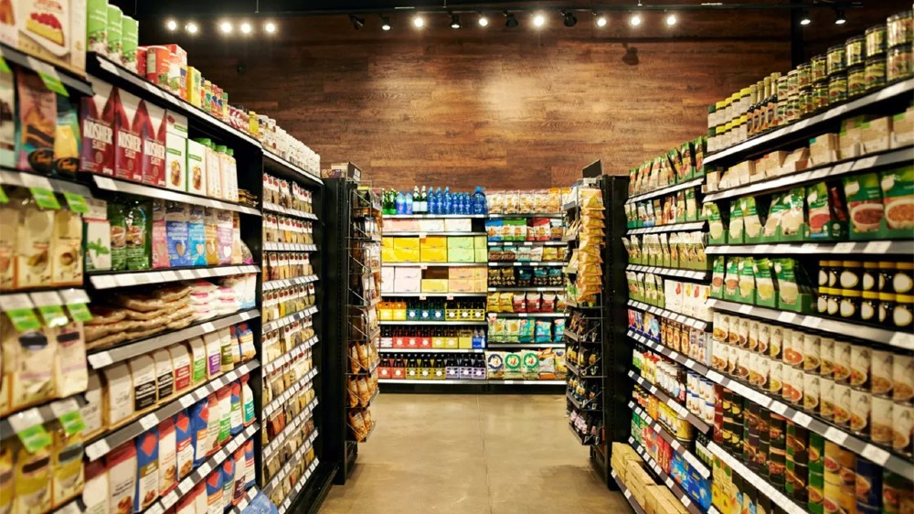
01.
INTRODUCTION
Background Context, Stakeholder, Problem Statement, Goals, Data Overview
2

Slide 4
BACKGROUND CONTEXT
Setelah beroperasi selama beberapa tahun, pihak Supermarket merasa bahwa tidak ada peningkatan yang signifikan terhadap pendapatan yang masuk setiap tahunnya.
Sebuah supermarket melihat adanya peluang untuk meningkatkan pendapatan dari bisnis mereka dalam era digitalisasi.
Supermarket memutuskan untuk memanfaatkan data pelanggan selama 2 tahun terakhir, alih-alih hanya sekedar database, dengan merubah data menjadi insight untuk meningkatkan pendapatan mereka di tahun-tahun berikutnya.
3

Slide 5
PROBLEM STATEMENT
PERTANYAAN BISNIS UTAMA
Bagaimana Supermarket dapat meningkatkan pendapatannya berdasarkan pola perilaku pelanggan selama 2 tahun terkahir?
PERTANYAAN RISET BERDASARKAN DATA
Bagaimana karakteristik pelanggan potensial Supermarket?
Bagaimana segmentasi pelanggan supermarket dalam menentukan pelanggan potensial untuk dijadikan target dalam meningkatkan penjualan?
Bagaimana profil segmen pelanggan potensial yang akan dijadikan target dalam meningkatkan penjualan?
2. Bagaimana Supermarket mengoptimalkan penjualan pada segmen pelanggan potensial?
Apa produk yang sesuai untuk diatawarkan pada segmen pelanggan potensial?
Bagaimana strategi campaign yang tepat untuk segmen pelanggan potensial?
Apa distribution channel yang cocok untuk melayani segmen pelanggan potensial?
4

Slide 6
STAKEHOLDER
Secara spesifik analisa ini dikhususkan untuk tim Business Development dari supermarket.
5

Slide 7
GOALS
Tujuan utama dari analisa ini yaitu untuk meningkatkan pendapatan Supermarket berdasarkan pola perilaku pelanggan selama 2 tahun terakhir dengan memahami karakteristik dari pelanggan potensial guna yang akan dijadikan target dalam meningkatkan penjualan.
6

Slide 8
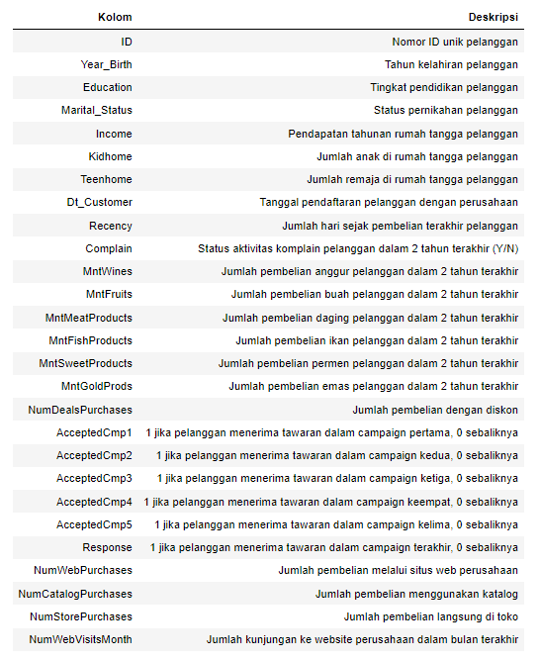
DATA OVERVIEW
Dataset berisikan profil pelanggan termasuk demografi, riwayat pembelian, dan riwayat pemasaran.
7
1

Slide 9

02.
DISCUSSION
Segmentation, Demographic Profile, Product Preference, Campaign Strategy, Distribution Channel Choice.
8

Slide 10
1
Bagaimana karakteristik pelanggan potensial Supermarket?
9

Slide 11
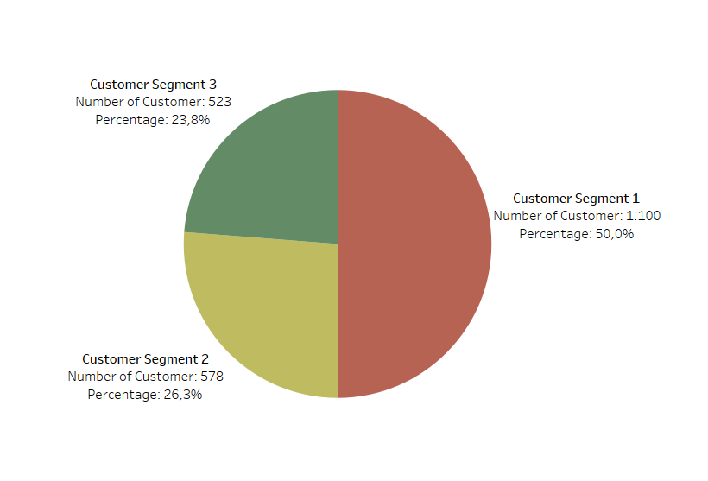
CUSTOMER SEGMENTATION
Bagaimana segmentasi pelanggan supermarket dalam menentukan pelanggan potensial untuk dijadikan target dalam meningkatkan penjualan?
CUSTOMER DISTRIBUTION BY RFM
Digunakan metode RFM, yaitu membagi pelanggan menjadi beberapa segmen berdasarkan nilai Recency, Frequency, dan Monetary.
Terdapat 3 segmen pelanggan, yaitu:
1. Segmen 1: nilai monetary tinggi > cenderung melakukan transaksi dengan nominal yang besar.
2. Segmen 2: nilai frequency dan/atau recency tinggi > cenderung sering melakukan transaksi dan/atau baru melakukan transaksi dalam waktu dekat.
3. Segmen 3: nilai recency, frequency, dan monetary rendah> cenderung sudah lama tidak melakukan transaksi, jarang melakukan transaksi, dan dengan nominal transaksi yang kecil.
10

Slide 12
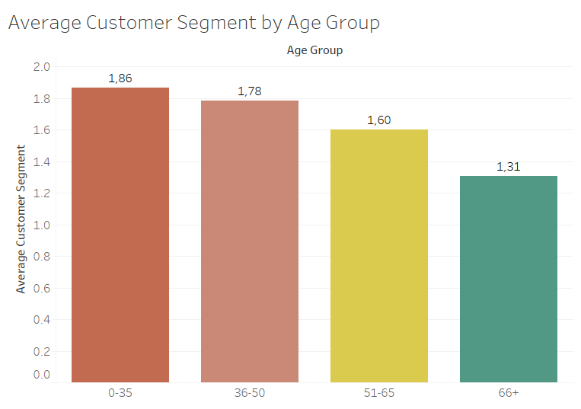
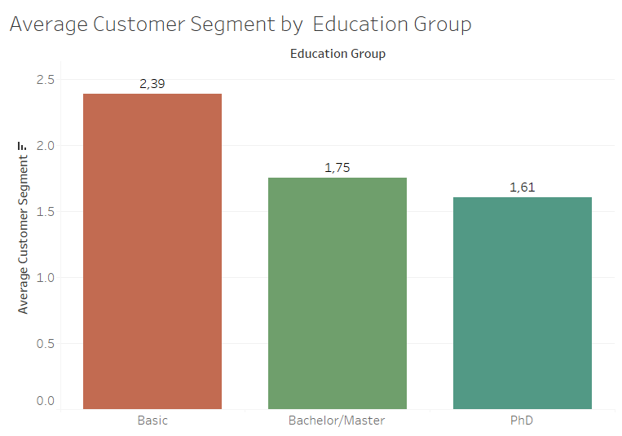
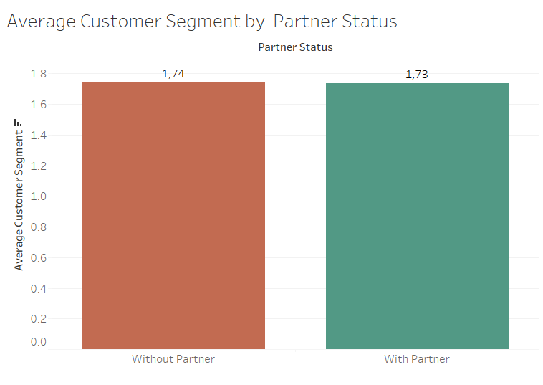
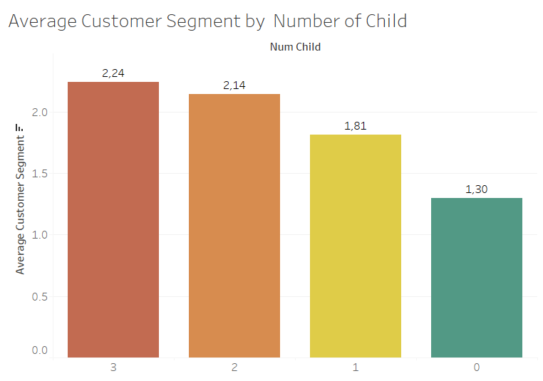
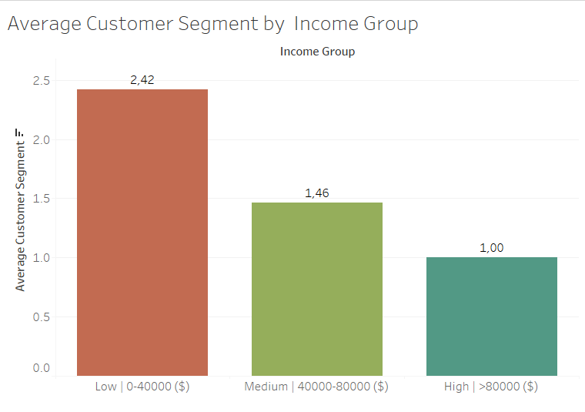
RELATIONSHIP BETWEEN CUSTOMER SEGMENT AND DEMOGRAPHIC PROFILE
Bagaimana profil segmen pelanggan potensial yang akan dijadikan target dalam meningkatkan penjualan?
Digunakan metode Bivariat Analysis,
Didapat informasi mengenai hubungan antara segmen pelanggan dengan profil demografi, diantaranya.
Usia: Tua > Potensial.
Tingkat Pendidikan: Tingkat Pendidikan tinggi > Potensial.
Status Pasangan: Tidak ada hubungan yang signifikan.
Jumlah Anak: Jumlah anak sedikit > Potensial.
Jumlah Pendapatan: Pendapatan tinggi > Potensial.
11

Slide 13
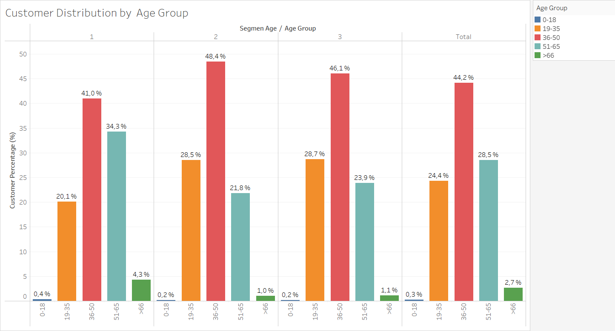
CUSTOMER DEMOGRAPHIC PROFILE BY AGE
Bagaimana profil segmen pelanggan potensial yang akan dijadikan target dalam meningkatkan penjualan?
TEMUAN
Secara Keseluruhan pelanggan supermarket berusia 36-50 tahun.
Pelanggan Potensial berusia lebih tua, dilihat dari proporsi pelanggan berusia 51-65 tahun lebih banyak dibandingkan segmen 2 dan 3.
12

Slide 14
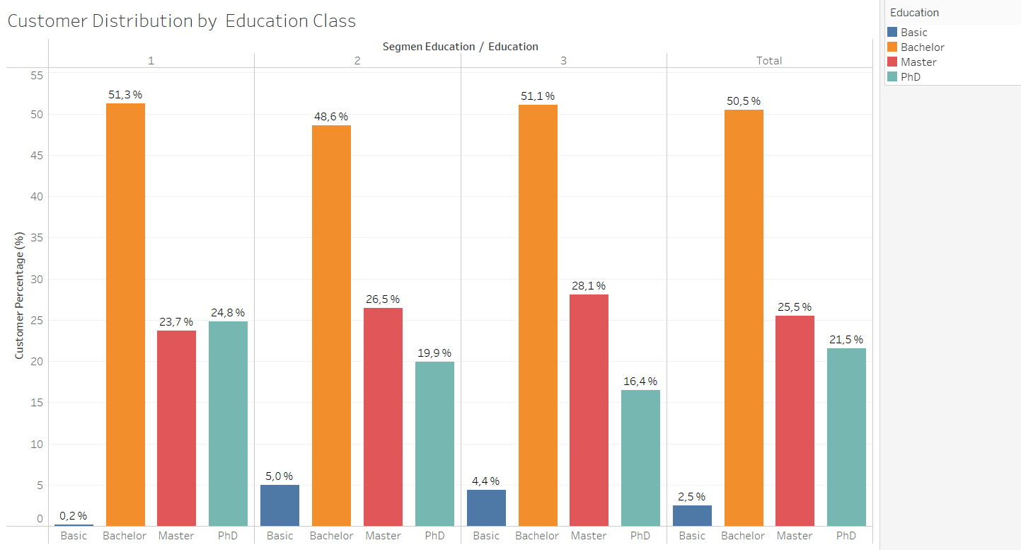
CUSTOMER DEMOGRAPHIC PROFILE BY EDUCATION GROUP
Bagaimana profil segmen pelanggan potensial yang akan dijadikan target dalam meningkatkan penjualan?
TEMUAN
Secara Keseluruhan pelanggan supermarket memiliki tingkat pendidikan sarjana.
Pelanggan potensial memiliki tingkat pendidikan lebih tinggi, dilihat dari proporsi pelanggan dengan pendidikan PhD lebih banyak dibandingkan segmen 2 dan 3, bahkan unggul sekitar 1% dibandingkan dengan tingkat pendidikan Master. Hampir tidak ada pelanggan dengan tingkat pendidikan basic.
13

Slide 15
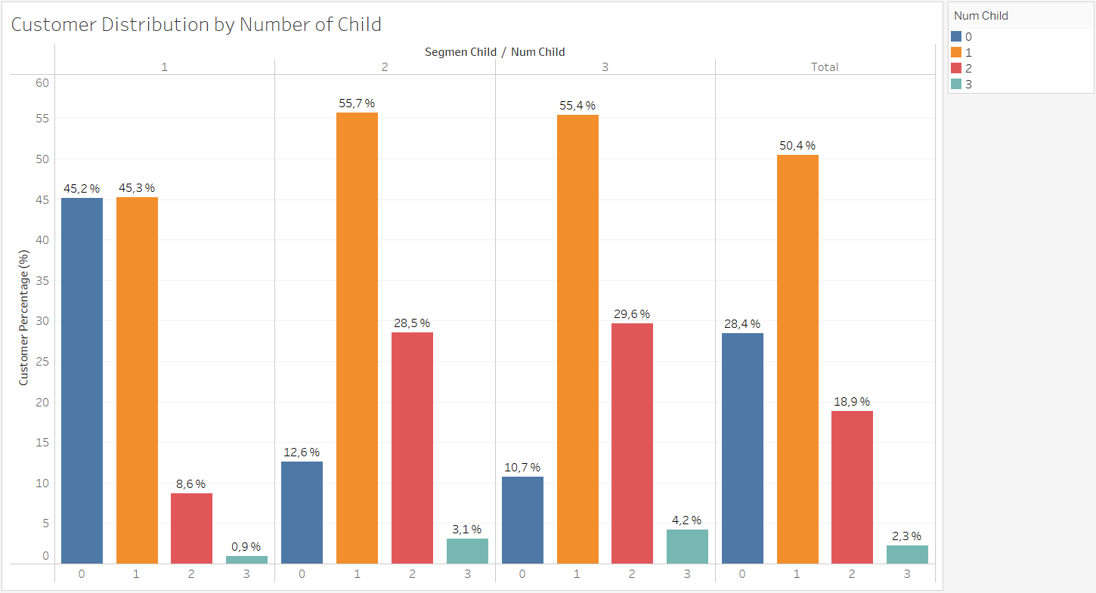
CUSTOMER DEMOGRAPHIC PROFILE BY NUMBER OF CHILD
Bagaimana profil segmen pelanggan potensial yang akan dijadikan target dalam meningkatkan penjualan?
TEMUAN
Secara Keseluruhan, pelanggan supermarket memiliki seorang anak.
Pelanggan potensial, hampir 50% dari pelanggan tidak memiliki anak, berbeda dengan segmen 2 dan 3 yang 50% memiliki seorang anak.
14

Slide 16
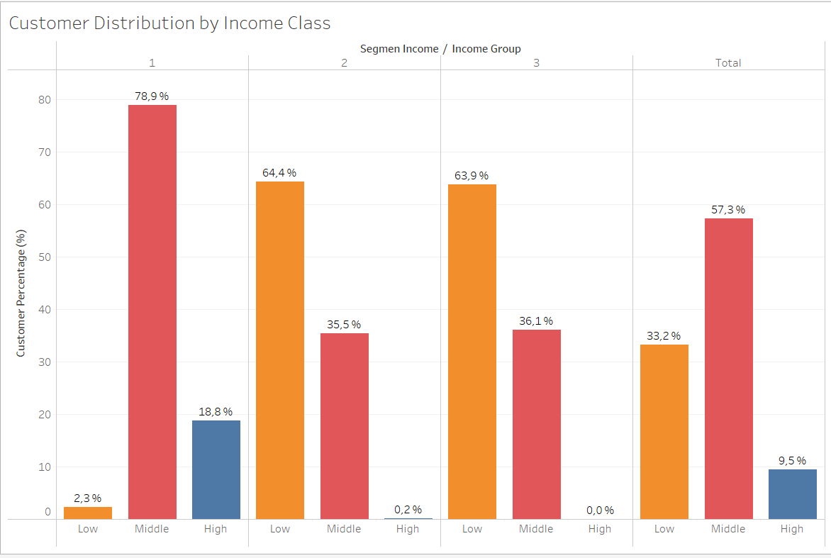
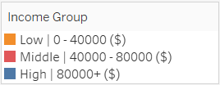
CUSTOMER DEMOGRAPHIC PROFILE BY INCOME CLASS
Bagaimana profil segmen pelanggan potensial yang akan dijadikan target dalam meningkatkan penjualan?
TEMUAN
Secara Keseluruhan pelanggan berpendapatan 40000-80000 ($) per tahunnya.
Pelanggan Potensial memiliki jumlah pendapatan lebih tinggi, hanya sebagian kecil (2,27%) yang jumlah pendapatan tahunannya 0-4000 dollar dan proporsi pelanggan dengan jumlah pendapatan di atas 80000 dollar per tahun cukup signifikan dibandingkan dengan segmen 2 dan 3.
15

Slide 17
1
Bagaimana karakteristik pelanggan potensial Supermarket?
16

Slide 18
1
Bagaimana karakteristik pelanggan potensial Supermarket?
2
Bagaimana Supermarket mengoptimalkan penjualan pada segmen pelanggan potensial?
17

Slide 19
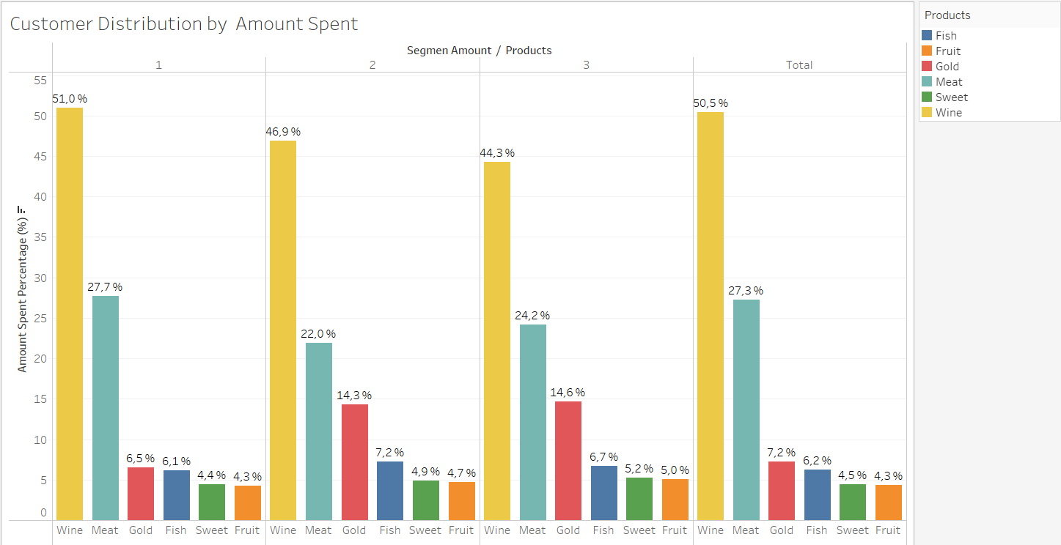
PRODUCT PREFERENCE ANALYSIS
Apa produk yang sesuai untuk diatawarkan pada segmen pelanggan potensial?
Customer Segment
TEMUAN
Secara keselruhan, pelanggan cenderung mengalokasikan jumlah amount spent yang besar pada produk wine.
Pelanggan Potensial memiliki ketertarikan lebih tinggi pada produk wine dan daging serta lebih rendah pada emas dibandingkan dengan pelanggan segmen 2 dan 3.
18

Slide 20
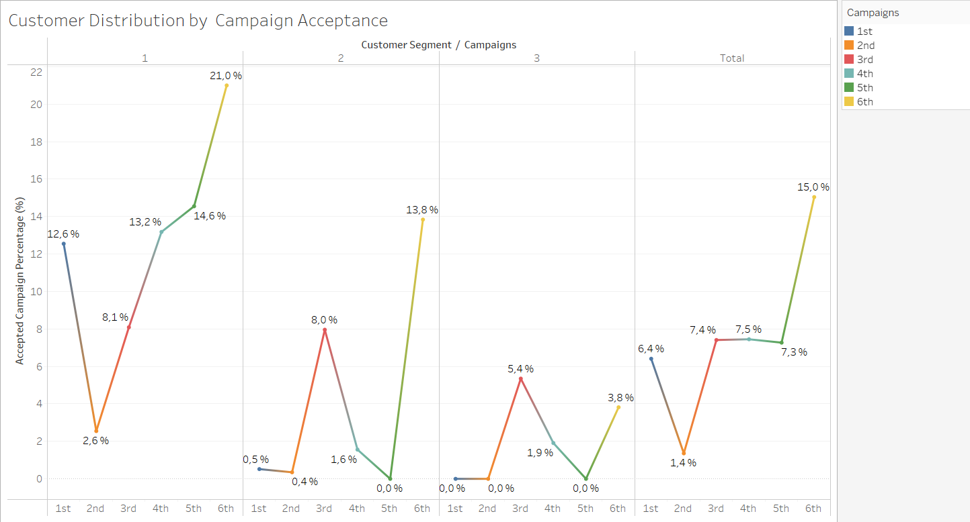
CAMPAIGN STRATEGY ANALYSIS
Bagaimana strategi campaign yang tepat untuk segmen pelanggan potensial?
TEMUAN
Secara keseluruhan campaign terakhir (6) dikatan berhasil memberikan hasil yang positif. Sementara itu, campaign 2 dikatakan gagal, kurang menarik banyak pelanggan.
Pelanggan potensial memberikan respon yang positif terhadap campaign dibandingkan dengan segmen 2 dan 3.
19

Slide 21
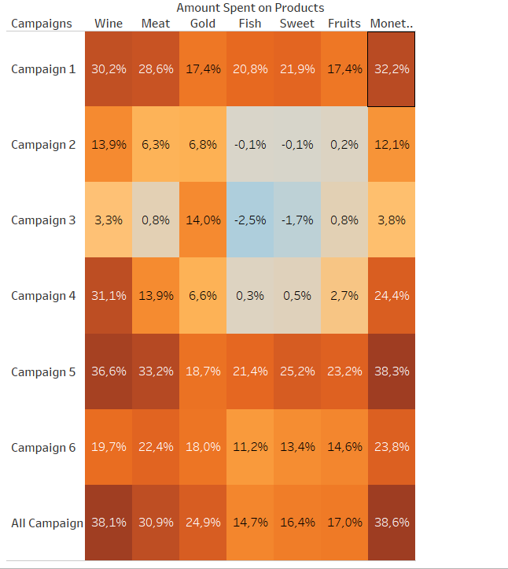
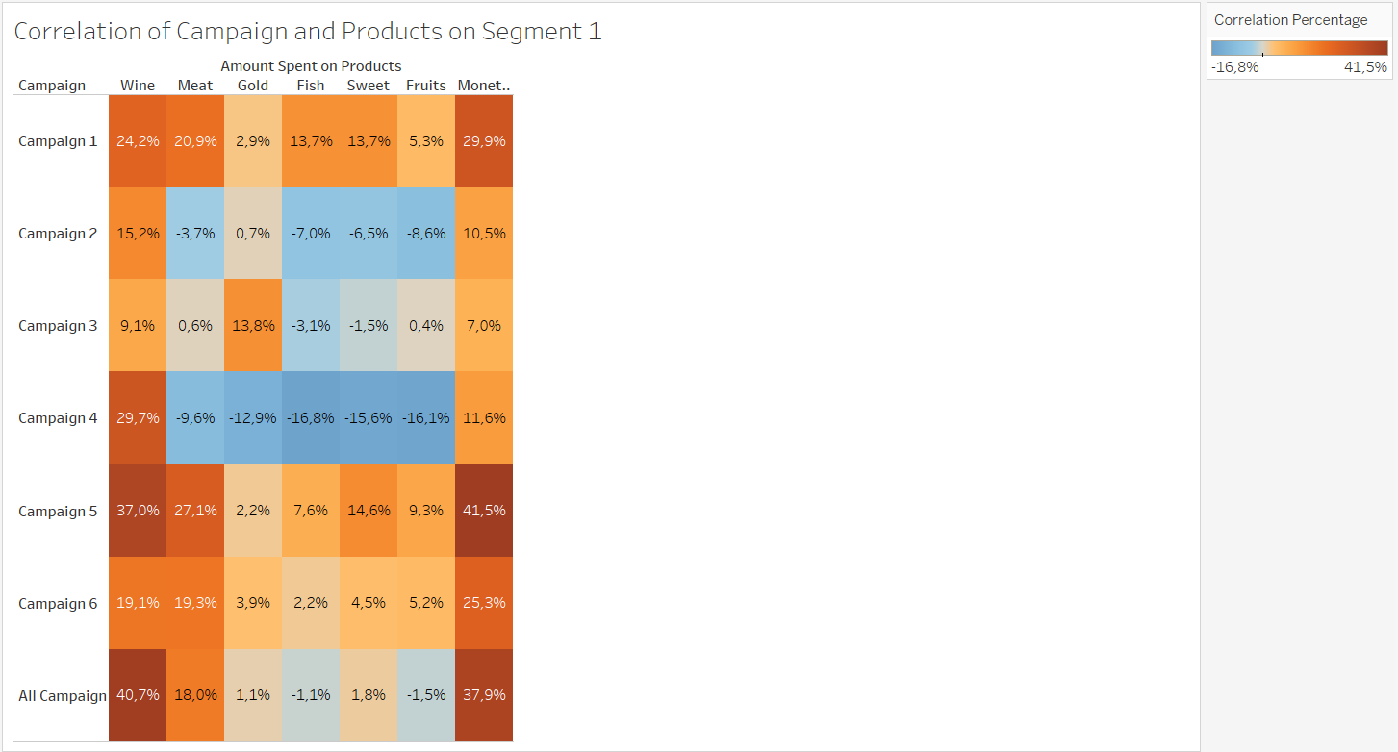
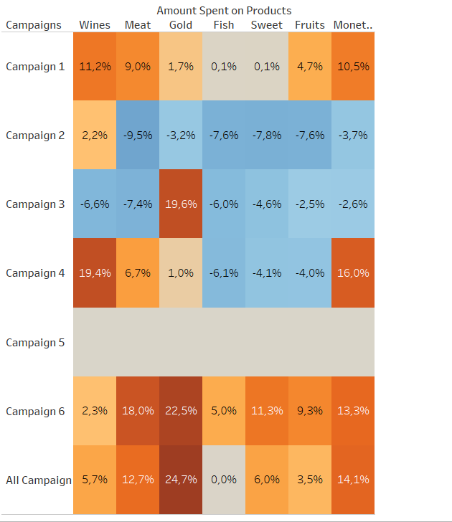
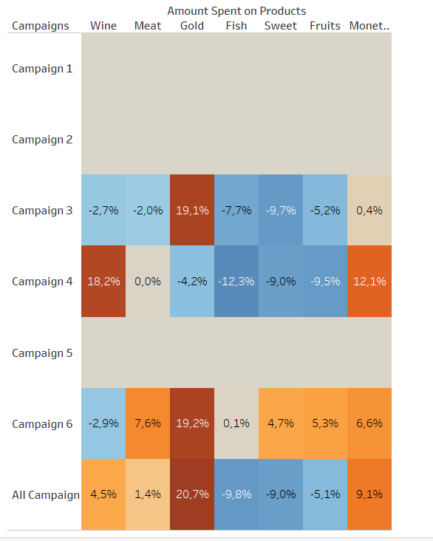
CAMPAIGN STRATEGY ANALYSIS
Bagaimana strategi campaign yang tepat untuk segmen pelanggan potensial?
CORRELATION HEATMAP
All Segment
Segment 1 (Potential)
Segment 2
Segment 3
TEMUAN
Secara keseluruhan campaign 5 memberikan dampak yang cukup signifikan terhadap amount spent wine dan meat, sekaligus penyumbang monetary terbesar dibandingkan campaign lainnya.
Pelanggan potensial cenderung menerima campaign 5 yang berfokus pada produk wine dan meat, dibandingkan dengan segmen lain yang menolak campaign 5 dan lebih berfokus pada produk gold.
20

Slide 22
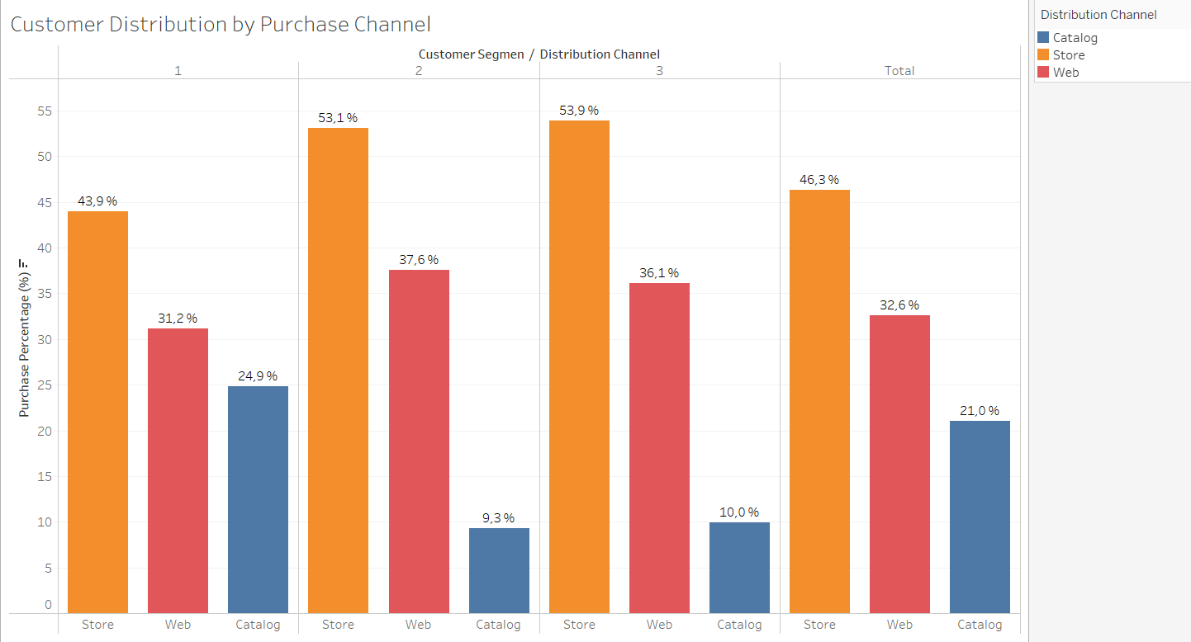
DISTRIBUTION CHANNEL ANALYSIS
Apa distribution channel yang cocok untuk melayani segmen pelanggan potensial?
TEMUAN
Channel yang paling banyak digemari pelanggan di setiap segmen yaitu store.
Pelanggan potensial memiliki ketertarikan yang lebih tinggi pada channel catalog dibandingkan dengan segmen 2 dan 3.
21

Slide 23
03.
CONCLUSION
Analysis results on customer segmentation, product, campaign, and distribution channel
22

Slide 24
CONCLUSION
Segmentasi
Pelanggan segmen 1 merupakan segmen pelanggan potensial dengan kecenderung melakukan transaksi dengan nominal yang besar.
Profil Demografi
Pelanggan potensial teridri dari individu dengan kecenderungan berusia tua, berpendidikan tinggi, jumlah anak rendah, dan jumlah pendapatan berada di kelas menengah hingga menengah ke atas.
Preferensi Produk
Pelanggan potensial memiliki persentase Amount Spent yang tinggi pada produk wine dan meat dan cenderung rendah pada gold.
Preferensi Campaign
Pelanggan potensial memiliki tingkat penerimaan campaign yang tinggi pada campaign 6 dan rendah pada campaign 2. Sementara itu, campaign 5 menyumbang pendapatan tertinggi melalui produk wine dan meat.
Preferensi Distribution Channel
Pelanggan potensial cenderung memilih transaksi langsung melalui toko. Selain itu, pelanggan ini juga memiliki kecenderungan realtif lebih tinggi pada transaksi melalui katalog.
23

Slide 25
04.
RECOMMENDATION
Strategies for Increasing Supermarket Revenue Based on Analysis Results.
24

Slide 26
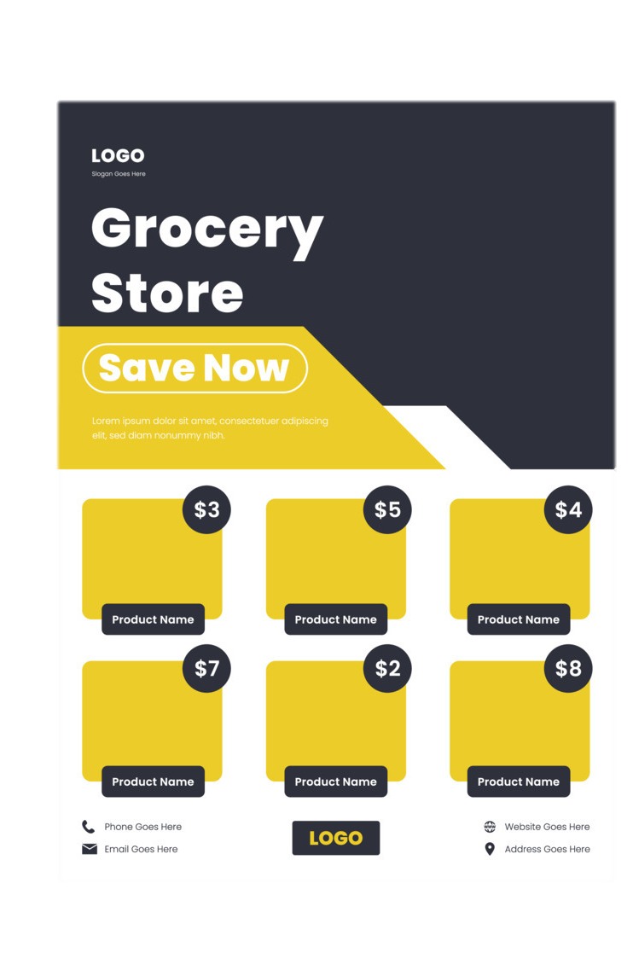
RECOMMENDATION
Segmentasi Pelanggan
Prioritaskan penjualan pada segmen pelanggan potensial. Dengan ini supermarket dapat memaksimalkan keuntungannya melalui pendapatan yang besar dengan frekuensi penjualan yang minim dibandingkan dengan segmen lain.
Produk
Meningkatkan variasi produk serta mengadakan promosi khusus pada produk wine dan meat untuk meningkatkan reputasinya sebagai supermarket dengan variasi produk lengkap dengan promo yang menarik bagi segmen pelanggan potensial.
Campaign
Meningkatkan frekuensi campaign pada wine dan meat dengan menggunakan strategi yang digunakan pada campaign 5 untuk meningkatkan besarnya pendapatan dan strategi campaign 6 untuk memaksimalkan conversion rate pelanggan potensial dengan menghindari kesalahan-kesalahan pada campaign 2.
Distribution Channel
Pertimbangankan untuk memperbanyak cabang toko dengan kualitas kebersihan, keamanan, dan staf yang handal serta kolborasikan dengan pembagian selebaran katalog produk wine dan meat pada setiap pelanggan yang datang ke toko.
25

Slide 27
THANK YOU
26

Slide 28
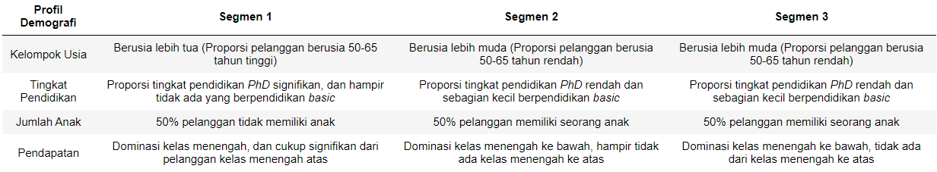
POTENTIAL CUSTOMER CHARACTERISTIC
SEGMENTASI PELANGGAN POTENSIAL UNTUK DIJADIKAN TARGET DALAM MENINGKATKAN PENJUALAN SUPERMARKET
Berdasarkan hasil analisa dengan menggunakan metode RFM, terdapat 3 segmen pelanggan supermarket
1. Segmen 1: Pelanggan dengan kecenderungan melakukan transaksi dengan nominal besar.
2. Segmen 2: Pelanggan yang sering melakukan transaksi dan/atau baru melakukan transaksi dalam waktu dekat.
3. Segmen 3 : Pelanggan jarang bertransaksi, sudah lama tidak melakukan transaksi, dan nilai transaksinya kecil. <br>
Disimpulkan bahwa Segmen 1 merupakan segmen pelanggan potensial untuk dijadikan target dalam meningkatkan penjualan.
PROFIL PELANGGAN POTENSIAL UNTUK DIJADIKAN TARGET DALAM MENINGKATKAN PENJUALAN
Digunakan 4 profil demografi untuk melihat karakteristik segmen pelanggan potensial
Disimpulkan bahwa pelanggan potensial teridri dari individu dengan kecenderungan berusia tua, berpendidikan tinggi, tidak memiliki anak, dan jumlah pendapatan berada di kelas menengah hingga menengah ke atas. Direkomendasikan untuk memprioritaskan penjualan pada segmen pelanggan ini, maka supermarket dapat lebih efektif meningkatkan pendapatannya.
23

Slide 29
INCREASING SALES THROUGH POTENSIAL CUSTOMER SEGMENT
PRODUK YANG TEPAT UNTUK DITAWARKAN PADA SEGMEN PELANGGAN POTENSIAL
Pelanggan potensial memiliki persentase Amount Spent yang tinggi pada produk wine dan cenderung rendah pada gold. Oleh karena itu, disimpulkan bahwa produk yang tepat untuk ditawarkan pada segmen pelanggan potensial yaitu produk wine dan meat. Rekomendasi langkah dapat dilakukan untuk memaksimalkan penjualan wine, diantaranya:
1. Memperluas dan meningkatkan variasi produk wine
Dengan ini supermarket dapat meningkatkan reputasinya sebagai supermarket dengan variasi produk lengkap. Hal ini bagus untuk menarik pelanggan penyuka produk wine, karena mereka tidak susah mencari variasi produk wine yang diinginkan.
2. Melakukan promosi khusus untuk produk wine
Hal yang dapat dilakukan seperti memberikan diskon khusus selama acara tertentu, pemberian voucher belanja, dan pembuatan paket bundling yang memadukan pembelian produk wine dengan produk lain yang relevan..
24

Slide 30
INCREASING SALES THROUGH POTENSIAL CUSTOMER SEGMENT
STRATEGI CAMPAIGN YANG TEPAT UNTUK SEGMEN PELANGGAN POTENSIAL
Disimpulkan bahwa segmen pelanggan potensial menunjukkan tingkat respon yang cenderung positif, dengan campaign 6 paling tinggi menarik minat pelanggan dan campaign 2 paling rendah menarik minat pelanggan.
Disimpulkan pula bahwa, campaign 5 paling efektif dalam hal meningkatkan pendapatan melalui produk wine dan meat dan sangat terpersonalisasi pada segmen pelanggan potensial. Dengan informasi ini, rekomendasi strategi yang tepat untuk meningkatkan pendapatan supermarket melalui segmen pelanggan potensial, adalah:
1. Mengimplementasikan dan Mengkomibinasikan Strategi Campaign 5 dan 6
Strategi yang tepat adalah memperkuat dan memperluas aspek-aspek yang telah berhasil dalam campaign ini. Identifikasi apa yang membuat Campaign 5 dan 6 berhasil dan perluas atau perbaiki elemen-elemen tersebut untuk mencapai lebih banyak pelanggan potensial.
2. Optimasi dan Evaluasi Campaign 2
Strategi yang tepat adalah melakukan analisis mendalam untuk memahami mengapa campaign ini kurang efektif dan melakukan perubahan yang diperlukan untuk meningkatkan kinerjanya. Ini bisa melibatkan perubahan dalam pesanatau penyesuaian lainnya untuk meningkatkan respon dari segmen pelanggan potensial.
3. Personalisasi campaign pada produk wine dan meat
Beberapa hal yang dapat dilakukan seperti menambahkan lebih banyak variasi atau paket bundling untuk menarik pembelian produk wine dan meat, diskon eksklusif atau program loyalitas khusus untuk pembelian wine dan meat, memberikan fasilitas personal shopper, atau konsultasi produk eksklusif.
25

Slide 31
INCREASING SALES THROUGH POTENSIAL CUSTOMER SEGMENT
DISTRIBUTION CHANNEL YANG COCOK UNTUK MELAYANI SEGMEN PELANGGAN POTENSIAL
Berdasarkan proporsi distribution channel yang digunakan pelanggan, tidak terlihat pola khusus yang membedakan segmen pelanggan potensial satu dengan yang lain, dimana penjualan terbesar bersumber dari toko. Hanya saja pelanggan potensial memiliki ketertarikan yang lebih tinggi pada channel katalog dibandingkan dengan segmen 2 dan 3.
Disimpulkan, kombinasi penjualan melalui toko dan catalog merupakan distribution channel yang paling efektif untuk meningkatkan pendapatan supermarket. Rekomendasi Langkah yang dapat dilakukan:
1. Meningkatkan standar kebersihan dan keamanan
Kualitas lingkungan yang bersih dan aman akan memberikan pengalaman belanja yang lebih menyenangkan bagi pelanggan dan meningkatkan kepercayaan mereka terhadap merek.
2. Memberikan pelatihan kepada staf
Pelatihan ini dapat mencakup keterampilan komunikasi, keramahan, dan pengetahuan produk yang mendalam untuk memberikan pengalaman belanja yang superior serta kesan positif kepada pelanggan.
3. Memperbanyak cabang toko
Bertujuan untuk mempermudah akses berbelanja bagi pelanggan potensial, meningkatkan kepuasan pelanggan, memperluas jangkauan, serta meningkatkan penjualan serta loyalitas pelanggan.
4. Mengkolaborasikan campaign toko dengan campaign katalog dengan produk wine dan meat
Membuat selebaran katalog yang disebarkan di setiap toko, selain meningkatkan pelayanan toko, hal ini sekaligus meningkatkan penjualan melalui katalog yang pada akhirnya meningkatkan penjualan dan pendapatan supermarket. Personlisasikan katalog dengan produk-produk yang untuk pelanggan potensial seperti wine dan meat.
26

